Slide 1
Промислова екологія
Лекція № 4
Загальна характеристика викидів в атмосферу

Slide 2
План
4.1. Групи антропогенних викидів в атмосферу
4.2. Основні шляхи зниження забруднення повітряного середовища
4.3. Вивчення систем очищення викидів в атмосферу

Slide 3
4.1 Групи антропогенних викидів в атмосферу
Атмосфера (Землі) – газоподібна оболонка планети, що складається із суміші різних газів і тягнеться на 1,5 – 2 тис км. Атмосфера регулює клімат Землі, оберігаючи її від приземного нагрівання й охолодження, затримує радіоактивне космічне випромінювання і потік метеоритних тіл. Середній тиск атмосфери на рівні моря – 1 013 мБ (1 мБ = 100 Н/м2). Виділяють п’ять основних шарів атмосфери:
1) тропосфера (до висоти 17 км над поверхнею Землі);
2) стратосфера (висота до 40 км);
3) мезосфера (висота до 80 км);
4) термосфера (іоносфера) – понад 80 км (до 800–1000 км);
5) озоновий шар.

Slide 4
Тропосфера містить основну масу всіх газів атмосфери. На висоті 10 – 60 км (максимум 20 – 25 км) розташований захисний озоновий шар (екран), що поглинає ультрафіолетову короткохвильову радіацію Сонця і регулює температурний стан біля поверхні Землі.
До складу сухого атмосферного повітря в основному входять: нітроген (азот) – 75,5% від загальної маси, оксиген (кисень) – 23,1%, аргон – 1,286%, двооксид карбону (вуглекислий газ) – 0,046% і невелика кількість інших газів.
Атмосфера завжди містить у своєму складі певні речовини, кількість яких регулюється, як природними, так і антропогенними чинниками.

Slide 5
Більш небезпечними є антропогенні виділення в атмосферу, які з випадкових перетворилися на такі, що постійно діють і до того ж постійно кількісно зростають. Їх можна об’єднати у такі групи:
– забруднення, які утворюються в результаті згоряння палива для потреб промисловості, опалення житлових будинків, при роботі усіх видів транспорту;
– забруднення, які утворюються в результаті промислових викидів;
– забруднення, які утворюються при згорянні і переробленні побутових і промислових відходів.

Slide 6
Промисловий пил - основний вид забруднення атмосфери, який наносить глобальну шкоду: погано пропускає ультрафіолетову радіацію, перешкоджає самоочищенню атмосфери, засмічує слизові оболонки дихальних органів та зорового аналізатора, подразнює шкіру, є переносником бактерій і вірусів, призводить до онкологічних захворювань.
Сьогодні в атмосферу в усьому світі щорічно викидається до 2,5*109 т різних видів забруднення: газів, пари, пилу, аерозолів. Незважаючи на це, середній склад повітря над планетою, у межах існуючої точності вимірювань, поки ще залишається стабільним. Тому забруднення атмосфери має швидше локальний характер, крім підвищення концентрації вуглекислого газу, аерозолів і руйнування озонового шару.

Slide 7
Частка різних галузей промисловості у забрудненні атмосфери за всіма видами забруднень складає (у % від загального забруднення) [4]:
– теплова енергетика – 30,7%;
– автотранспорт – 22,8%;
– чорна металургія – 15,7%.
– промисловість будівельних матеріалів – 13,3%;
– кольорова металургія – 7,4%;
– нафтопереробна промисловість – 6,3%;
– хімічна промисловість – 3,8%.

Slide 8
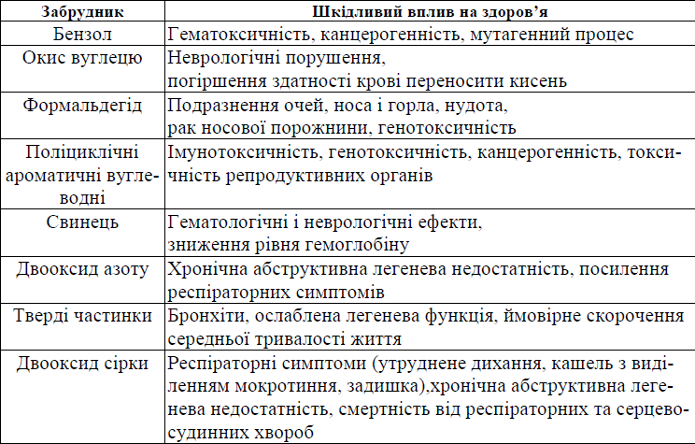
Потенційно шкідливий вплив хімічних забруднювачів на здоров’я

Slide 9
4.2 Зниження ступеня забруднення повітряного середовища населених пунктів
У розміщенні продуктивних сил на території України необхідно забезпечувати оптимальне співвідношення між подальшим зростанням виробництва та якістю навколишнього середовища регіону. Необхідно, зокрема, розосереджувати підприємства, які забруднюють повітряне середовище, враховувати явище синер гізму, антагонізму і т.д. Одним із шляхів ефективної боротьби із забрудненням повітряного басейну населених пунктів є врахування особливостей метеорологічного режиму. Не можна споруджувати підприємства в долинах, а слід розташовувати їх з підвітряного боку відносно населеного пункту, тобто з урахуванням напрямку превалюючих вітрів і на рівні – не нижче рівня житлового масиву, щоб виключит застій забрудненого повітря і забезпечити розсіювання шкідливих речовин до рівня ГДК.

Slide 10
Питання про раціональне розміщення джерел забруднень («захист відстанню») вирішується на різних рівнях (загальнодержавному, регіональному, місцевому) у залежності від їх масштабу (розташування територіально-промислових комплексів на території країни, виробничих об’єднань і окремих підприємств у республіці, області, місті, цехів усередині підприємства, устаткування усередині цеху), причому, враховується велика кількість факторів (рівень виробничих шкідливостей, рельєф місцевості, метеоумови, водопостачання, каналізація, заселеність, планування виробничих будівель і кварталів житлової забудови, особливості технології виробництва і т.д.).

Slide 11
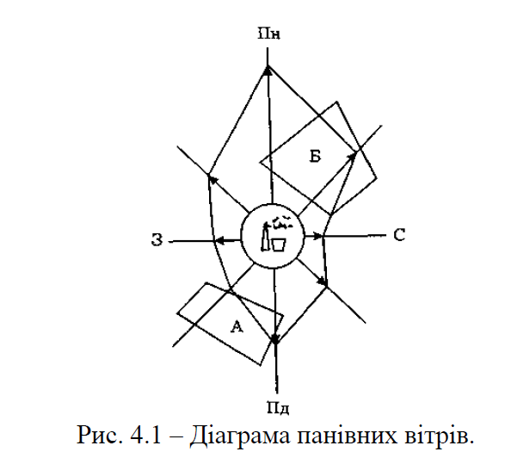
Велике значення мають планувальні заходи, які визначають доцільне розташування житлових масивів і селищ відносно джерел викидів у атмосферу.
Насамперед, необхідно розташовувати житлові об’єкти з урахуванням напрямку панівних вітрів у даній місцевості. На рис. 4.1 зображена, як приклад, діаграма панівних вітрів, на якій векторами вказані панівні в даній місцевості вітри
(кількість днів у році, коли дме вітер даного напрямку, визначена на основі багаторічних спостережень). Як видно, у даній місцевості переважають північні і північно-східні вітри, тому для меншого занесення шкідливих викидів доцільніше розташовувати селище на ділянці А, ніж на ділянці Б.

Slide 12
Ступінь забруднення атмосферного повітря залежить також від висоти викиду.
За наявності вітрового потоку повітря, спрямованого на будівлі промислових підприємств, над дахами і за будівлями утворюється область зниженого тиску, яка називається зоною аеродинамічної тіні (рис. 4.2). Всередині цієї зони виникає циркуляція повітря, у результаті якої в зону затягується пил і газові викиди.
Тому всі організовані викиди слід направляти вище від цієї зони, тоді приземні концентрації шкідливих речовин зменшуються приблизно в 6 разів.

Slide 13
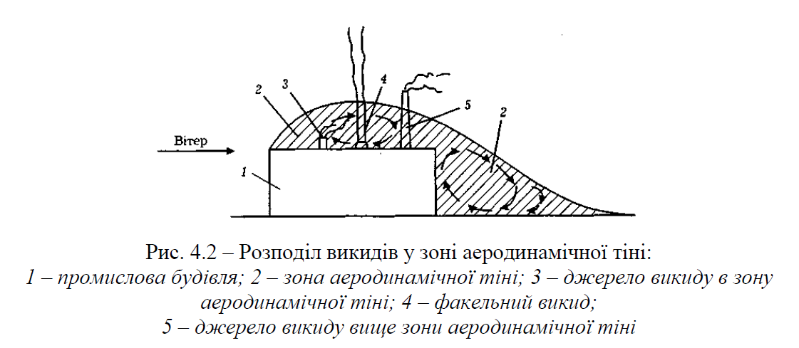
Останнім часом усе ширше застосовують так званий факельний викид шкідливих речовин (позиція 4 на рис. 4.2), який полягає в тому, що вихлопний струмінь викиду під підвищеним тиском спрямовують угору зі швидкістю 15–40 м/с, при цьому струмінь досягає висоти 60 м і більше, що забезпечує краще розсіювання забруднюючих речовин і зниження їх концентрації до допустимої.
Для того, щоб концентрація шкідливої речовини у приземному шарі атмосфери не перевищувала гранично допустиму максимальну разову концентрацію пилогазові викиди розсіюються в атмосфері за допомогою висотних труб.

Slide 14
Зі збільшенням висоти викиду ступінь розсіювання забруднюючих речовин зростає, їх концентрація знижується і може бути зменшена до гранично допустимої. Тому високі труби споруджують, переважно, для викиду димових газів теплоелектроцентралей. Будівництво високих труб є дорогим (вартість труби висотою 120 м складає близько 800 тис. $), і їх будують або за дуже значних викидів диму чи газу, або в тих випадках, коли до однієї труби підключено кілька джерел викидів.
Однак таке зниження рівня забруднень повітряного басейну має значення лише в локальному чи, у кращому випадку, у регіональному масштабі, оскільки шкідливі речовини, що акумулюються в атмосфері, рано чи пізно опускаються в приземний шар атмосфери і на землю або вступають в реакцію з іншими з утворенням шкідливих та небезпечних сполук.

Slide 15
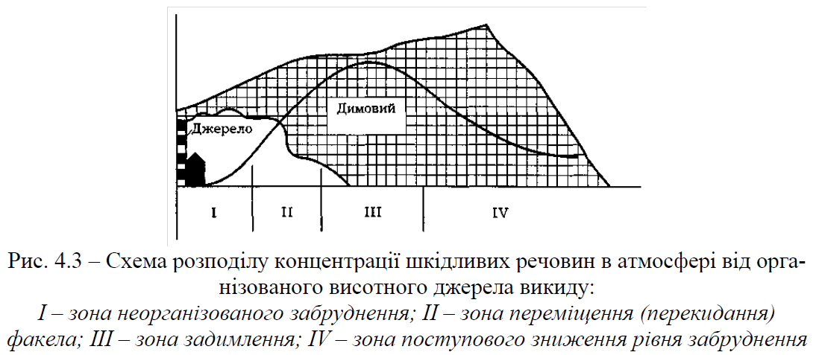
На рис. 4.3 наведено розподіл концентрації шкідливих речовин в атмосфері над факелом організованого висотного джерела викиду. Зі збільшенням віддалі від труби в напрямку поширення промислових викидів концентрація забруднювачів у приземному шарі атмосфери спочатку зростає, досягає максимуму і потім повільно спадає, що дозволяє говорити про наявність трьох зон неоднакового забруднення атмосфери: зона переміщення факела викидів, що характеризується відносно невисоким вмістом шкідливих речовин у риземному шарі атмосфери; зона задимлення – зона максимального вмісту шкідливих речовин і зона поступового зниження рівня забруднення.

Slide 16
Відповідно до санітарних норм проектування промислових підприємств виробництва, технологічні процеси яких супроводжуються шкідливими викидами, відокремлюються від житлових районів санітарно-захисними зонами (розривами).
Санітарно-захисні зони (СЗЗ) - це ділянки землі навколо підприємств, що відокремлюють їх від житлових масивів з метою зменшення шкідливого впливу цих підприємств на здоров’я людини. Їх розташовують з підвітряного боку підприємств і засаджують пилостійкими деревами та чагарниками, що мають бактерицидні властивості (береза, біла акація, грецький горіх, дуб, канадська тополя, сосна, смерека, бузина, смородина та ін.) [4].

Slide 17
Санітарно-захисна зона - територія навколо потенційно небезпечного підприємства, в межах якої заборонено проживання населення та ведення господарської діяльності, розміри якої встановлюються проектною документацією відповідно до державних нормативних документів (Державний комітет України у справах містобудування і архітектури Наказ Про затвердження Методики обстеження і паспортизації гідротехнічних споруд систем гідравлічного вилучення та складування промислових відходів (п. 1.9.25 Методики) N 252 від 19.12.95 м. Київ).
Санітарно-захисна зона - функціональна територія між промисловим підприємством або іншим виробничим об’єктом, що є джерелом надходження шкідливих чинників в навколишнє середовище, і найближчою житловою забудовою (чи прирівнянимго впливу цих факторів до рівня гігієнічних нормативів з метою захисту населення від їх несприятливого впливу.
Санітарно-захисна зона – озеленена територія спеціального призначення, яка розділяє (відокремлює) сельбищну частину міста від промислових підприємств (Міністерство будівництва, архітектури та житлово-комунального господарства України Наказ Про затвердження Правил утримання зелених насаджень у населених пунктах України (п.2.1) 10.04.2006 N 105).
Санітарно-захисна зона сприяє розведенню шкідливих викидів до допустимого рівня; її територію упорядковують та озеленюють, тому що зелені насадження очищають і освіжають повітря. Установлено, що на 1 м2 поверхні листків рослин у середньому затримується 1,5–3,0 г пилу, а 1 га зелених насаджень поглинає з повітря до 8 кг/год двоокису вуглецю.

Slide 18
Згідно із санітарними нормами проектування промислових підприємств, виділяють 5 класів промислових об’єктів із СЗЗ завширшки від 50 м до 3000 м з урахуванням ступеня забруднення повітря поблизу виробництва.
Перший клас поділяють на підкласи 1А з СЗЗ завширшки 3000 м та 1Б - 1000 м.
- До першого класу А із СЗЗ завширшки 3000 м належать особливо небезпечні об’єкти (АЕС та ін.).
- До першого класу Б із СЗЗ завширшки 1000 м належать хімічні, нафтопереробні, паперово-целюлозні та металургійні заводи й підприємства, що займаються випалюванням коксу, вторинною переробкою кольорових металів, видобутком нафти, природного газу та кам’яного вугілля.
До другого класу із СЗЗ завширшки 500 м належать цементні, гіпсові, вапнякові та азбестові заводи і підприємства, що виробляють свинцеві акумулятори, пластичні маси, видобувають горючі сланці, кам’яне, буре та інше вугілля.
До третього класу із СЗЗ завширшки 300 м належать підприємства з виробництва скловати, керамзиту, толю й руберойду, вугільних виробів для електропромисловості, різних лаків та оліфи, ТЕЦ, заводи залізобетонних виробів, асфальтобетонні, кабельні заводи тощо.
До четвертого класу СЗЗ завширшки 100 м належать підприємства металообробної промисловості, машинобудівні заводи, електропромисловість з невеликими ливарними цехами, виробництва неізольованого кабелю, котлів, цегли, металевих електродів, будівельних матеріалів з відходів ТЕС.
До п’ятого класу із СЗЗ завширшки 50 м включено підприємства легкої промисловості, металообробної промисловості з термічною обробкою без ливарних цехів, виробництва лужних акумуляторів, приладів для електротехнічної промисловості без застосування ртуті й лиття, друкарні, виробництва харчової промисловості, пункти очищення й промивання цистерн, виробництво стиснених і зріджених продуктів розділення повітря [4].

Slide 19
Санітарно-захисна зона може бути збільшена (не більше ніж у три рази) за умов:
- використання неефективних методів очистки викидів в атмосферу;
- відсутності ефективних способів очистки викидів;
- необхідності розміщення житлової зони з підвітряного боку відносно до підприємства, у зоні можливого забруднення атмосфери;
- залежно від рози вітрів та інших несприятливих метеорологічних умов (часті штилі, тумани та ін.);
- будівництва нових, ще недостатньо вивчених у санітарному відношенні
підприємств [7].

Slide 20
4.3 Загальна характеристика систем очищення викидів в атмосферу
У тих випадках, коли заходи, що зменшують викиди в атмосферу, не в змозі знизити вміст забруднень в атмосферному повітрі до гранично допустимих концентрацій, то викиди належить піддавати очищенню до такого ступеня, щоб у кінцевому результаті гранично допустимі концентрації не перевищувалися.
Сьогодні очищення забрудненого повітря і газів, які утворюються в технологічних процесах і викидаються в атмосферу, від домішок, що містяться в них, є основним способом охорони повітряного басейну від забруднення, який застосовується у всіх випадках, коли використання активних методів поки неможливе або економічно недоцільне. Завдання промислового газоочищення полягає у вилученні шкідливих домішок або їх нейтралізації з організованих газових викидів та викидів від стаціонарних джерел з метою захисту повітряного басейну.

Slide 21
У тих випадках, коли заходи, що зменшують викиди в атмосферу, не в змозі знизити вміст забруднень в атмосферному повітрі до гранично допустимих концентрацій, то викиди належить піддавати очищенню до такого ступеня, щоб у кінцевому результаті гранично допустимі концентрації не перевищувалися.
Сьогодні очищення забрудненого повітря і газів, які утворюються в технологічних процесах і викидаються в атмосферу, від домішок, що містяться в них, є основним способом охорони повітряного басейну від забруднення, який застосовується у всіх випадках, коли використання активних методів поки неможливе або економічно недоцільне. Завдання промислового газоочищення полягає у вилученні шкідливих домішок або їх нейтралізації з організованих газових викидів та викидів від стаціонарних джерел з метою захисту повітряного басейну.

Slide 22
Системи очищення і знешкодження газових викидів можна умовно розділити на 2 групи:
– І група – установки з очищення від токсичних газових домішок (хімічного очищення);
– II група – установки з очищення газових викидів від аерозолів (пилу, диму, крапель туману або бризок).
Орієнтовна класифікація систем очищення і знешкодження газових викидів наведена на рис. 4.4.
Проектування схем пилоочищення, які базуються на апаратах, що характеризуються високою ефективністю, малим гідравлічним опором і габаритами, допоможе у вирішенні актуальної проблеми сучасності – очищення повітря від пилу.

Slide 23
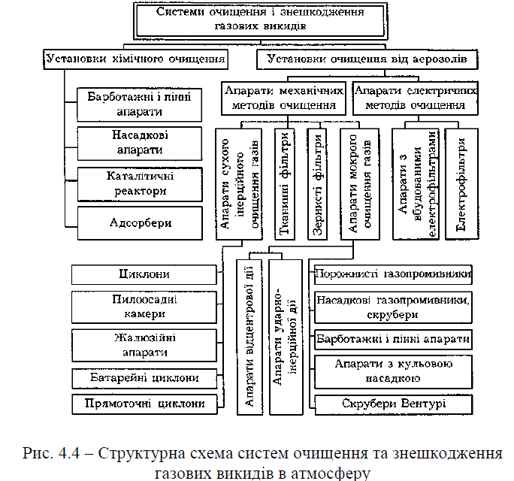

Slide 24
Джерела
1. Даценко І.І. Гігієна і екологія людини. Навч. посібн. – Львів.: Афіша, 2000. – 248 с.
2. Корабльова А.І. Екологія: Взаємовідносини людини і середовища. – Дніпропетровськ: Центр екологічної освіти, КОО, 001. – 291 с.
3. Батлук В.А. Основы экологии и охраны окружающей среды. Учебн. пособие. – Львів: Афіша, 2001. – 333 с.
4. Запольський А.К., Салюк А.І. Основи екології: Підручник / За ред..К.М. Ситника. – 3-тє вид., стер. – К.: Вища шк., 2005. – 285 с.
5. Промислова екологія: Навчальний посібник / С.О. Апостолюк,В.С. Джигирей, А.С. Апостолюк та ін. – К.: Знання, 2005. – 474 с.
6. Сторожук В.М., Батлук В.А., Назарук М.М. Промислова екологія: Підручник. – Львів: Українська академія друкарства, 2006. – 574 с.
7. Челноков А.А. Основы промышленной экологии: Учеб. пособие / А.А. Челноков, Л.Ф. Ющенко. – Мн.: Выш. шк., 2001. – 343 с.
8. ДСП 173-96. Державні санітарні правила планування та забудови населених пунктів (Замінені СН 245-71. Санітарні норми проектування промислових підприємств).

